Slide 1
IFOOD DATA ARCHITECT CASE
Engenharia de
Dados Agêntica
Marina Barreto Passos
NYC Yellow Taxi · Jan–Mai 2023
Databricks (Free Edition) · PySpark + Delta Lake + Unity Catalog
Desenvolvido com Spec-Driven Development + Claude Code
Notes:
Case do iFood para Data Architect. O fio condutor da apresentação não é só a pipeline — é a metodologia agêntica (Spec-Driven Development) que a produziu. Dados: NYC Yellow Taxi, 5 meses de 2023, rodando em Databricks Free Edition.

Slide 2
O DESAFIO
Um case com dois objetivos
1
Objetivo técnico
2
Meta-objetivo
Ingerir corridas de táxi de NY, disponibilizar via SQL e responder a 2 perguntas analíticas.
Servir de exemplo de boas práticas de engenharia de dados agêntica, usando Claude Code como ferramenta de desenvolvimento.
Critérios de avaliação
Qualidade e organização do código
Processo de EDA
Justificativa das escolhas
Criatividade
Clareza na comunicação
Notes:
Importante enquadrar: o case pede a pipeline, mas o que diferencia a entrega é o processo. Os 5 critérios de avaliação são endereçados explicitamente ao longo do deck — especialmente 'justificativa das escolhas', que é o que o SDD força.

Slide 3
METODOLOGIA
Spec-Driven Development (SDD)
1
2
3
4
5
6
7
8
9
Constitution
Specify
Clarify
Plan
Checklist
Tasks
Analyze
Implement
Converge
○ tracejado = fase opcional, acionada quando a spec tem ambiguidade
Checkpoints humanos entre as fases
Rastreabilidade FR → código
Ferramentas
O agente não avança sozinho: cada fase termina em revisão antes da seguinte começar.
Cada arquivo de código cita os requisitos funcionais e as decisões de research.md que implementa.
GitHub Spec Kit + Claude Code, com a constituição do projeto como camada de governança.
Notes:
O fluxo é o do GitHub Spec Kit. O ponto central para a banca: as fases opcionais (Clarify, Checklist, Analyze) existem para não deixar o agente 'preencher lacunas' sozinho. Quando a spec está ambígua, o humano resolve a ambiguidade antes do código existir.

Slide 4
GOVERNANÇA
A Constituição do projeto
Princípios que governaram todas as decisões técnicas do case.
2
Contratos de dados antes do código
!
O schema é acordado e versionado antes de existir escrita.
Não-negociável
Observabilidade é entregável
3
Qualidade de dados
é um gate, não
um relatório
Faz parte do escopo, não é um extra opcional.
4
Stack fixa
PySpark, Delta Lake e Unity Catalog — sem troca de ferramenta no meio.
Registro de problema não basta — a regra bloqueia o dado.
5
Mínimo layering
Nenhuma abstração especulativa: camada só existe se resolve problema real.
Notes:
A constituição é um arquivo versionado (.specify/memory/constitution.md), não um slide de PowerPoint. Ela é carregada pelo agente em toda sessão — é o que impede a deriva de decisão entre features. O princípio de mínimo layering é o que justifica a ausência de camada Gold, explicada adiante.

Slide 5
EXECUÇÃO
9 features, 9 ciclos SDD completos
Cada feature percorreu o ciclo inteiro: spec → plan → tasks → implement.
001
002
003
Scaffold do repositório
Ambiente & Landing Zone
Data Profiling (EDA)
004
005
006
Camada Bronze
Contrato de dados da Silver
Data Quality & Camada Silver
007
008
009
Observabilidade da pipeline
Perguntas analíticas
POC App de chat
Notes:
Nove features, cada uma com sua pasta em specs/ contendo spec.md, plan.md, research.md e tasks.md. A numeração é a ordem real de execução — nenhuma feature começou antes da anterior ter passado no checkpoint humano.

Slide 6
ARQUITETURA
Medallion em três camadas
1
Landing
2
Bronze
3
Silver
Parquets crus da fonte NYC TLC, byte-a-byte. Nenhuma transformação.
Ingestão 1:1 com tratamento técnico. Sem regras de negócio.
Schema validado por contrato + 4 regras de negócio aplicadas.
Cada camada em seu próprio schema no catalog ifood_case — decisão explícita por 3 camadas, não 2.
Sem camada Gold — e isso é uma decisão, não um esquecimento
As 2 perguntas do case são agregações diretas sobre a silver; não há dimensões reais a modelar. Adicionar um star schema violaria o princípio de mínimo layering da constituição.
Notes:
Esse é o slide onde a banca provavelmente vai perguntar 'cadê a Gold?'. A resposta está no slide: não há dimensões reais a modelar para duas agregações. Construir um star schema aqui seria abstração especulativa — exatamente o que a constituição proíbe. Decisão registrada em DECISOES_PROJETO.md.

Slide 7
FEATURE 002 — GOVERNANÇA DE DADOS
O catálogo de dados no Unity Catalog
catalog ifood_case criado pela própria pipeline, de forma idempotente
SCHEMA
SCHEMA
SCHEMA
landing
bronze
silver
VOLUME
yellow_taxi_raw
TABLE
yellow_taxi_trips
TABLE
yellow_taxi_trips
5 parquets crus da NYC TLC
16.186.386 linhas, 19 colunas
TABLE
_pipeline_run_log
15.339.417 linhas, 6 colunas
Provisionamento idempotente
Documentação no próprio objeto
Lineage e permissões nativos
CREATE CATALOG / SCHEMA / VOLUME IF NOT EXISTS — reexecutar a pipeline nunca quebra nem duplica objetos.
Cada schema e volume é criado com COMMENT: o catálogo se descreve, sem doc paralela para desatualizar.
O Unity Catalog rastreia landing → bronze → silver e centraliza o controle de acesso.
Fallback previsto para o catalog `workspace` caso a criação falhe — não foi necessário: na Free Edition o CREATE CATALOG usa o Default Storage automaticamente.
Notes:
O catálogo não foi criado clicando na UI — é código versionado (src/ingestion/landing_zone.py), idempotente, que roda como parte da pipeline. Isso é o que torna o ambiente reproduzível do zero. O fallback para o catalog 'workspace' existe como rede de segurança e está documentado em research.md; na prática o CREATE CATALOG funcionou direto. Os COMMENT em cada objeto são o que faz o catálogo ser autoexplicativo para quem chega depois.

Slide 8
FEATURES 002 & 004 — INGESTÃO
Landing & Bronze
L
Landing
B
Bronze
5 parquets baixados byte-a-byte da fonte NYC TLC.
Cada arquivo verificado: não vazio, legível pelo Spark, sem outlier de tamanho, Content-Length batendo.
Nenhuma transformação.
Ingestão 1:1, sem regras de negócio.
Só tratamento técnico: cast do drift de schema entre meses e metadados de ingestão.
Dedup apenas de linhas 100% idênticas.
16.186.386
0
5
linhas ingeridas na bronze
duplicatas de linha completa
arquivos mensais (Jan–Mai 2023)
Notes:
A separação Landing/Bronze é o que permite reprocessar sem baixar de novo. As 0 duplicatas não são um acaso feliz: o profiling (feature 003) verificou os 5 meses e não achou nenhuma duplicata de linha completa — por isso o contrato da silver marca a regra de duplicatas como 'resolvida a montante', sem lógica própria de dedup.

Slide 9
FEATURE 003 — DATA PROFILING (EDA)
O que o profiling achou — e o que cada achado virou
“As regras não são arbitrárias — cada uma sai de um achado do profiling.”
ACHADO
NÚMERO REAL (POR MÊS)
DECISÃO
Drift de tipo em passenger_count
jan floating, fev–mai integer
Cast explícito no contrato
passenger_count nulo ou zero
4,01% a 4,60% das linhas
Regra de drop
total_amount ≤ 0
0,84% a 0,92% das linhas
Regra de drop
Datas fora da janela Jan–Mai
de 5 a 1.015 linhas
Regra de drop
Duplicatas de linha completa
0 em todos os 5 meses
Nenhuma regra necessária
Volumetria por mês: 3.066.766 · 2.913.955 · 3.403.766 · 3.288.250 · 3.513.649 linhas. Fonte: specs/003-data-profiling/findings.md, rodado sobre a bronze em compute serverless.
Notes:
Este é o slide que responde 'por que essas regras e não outras'. A coluna do meio é a evidência: cada regra nasceu de um número medido, não de intuição. Detalhes úteis se perguntarem: total_amount tem mínimo de -982,95 e máximo de 6.304,90 na bronze — defeito conhecido da NYC TLC. VendorID, total_amount e os dois timestamps têm zero nulos em todos os meses. A última linha é importante: o profiling também serve para NÃO criar regra — duplicatas deram zero, então a silver não carrega lógica de dedup que não faria nada.

Slide 10
FEATURE 005
Contrato de dados, escrito antes do código
contracts/nyc_taxi_silver.yaml — versionado no repositório e carregado em runtime pelo job: o contrato dirige a pipeline, não só a documenta.
1
Grain declarado
2
6 colunas, tipos fixos
Uma linha = um evento de corrida. Sem chave primária formal sobre 6 colunas — a garantia de unicidade é herdada do dedup da bronze sobre as 19 colunas de origem.
VendorID, passenger_count, total_amount, os dois timestamps e _silver_processed_at. Metadados da bronze são descartados de propósito.
3
Schema validado antes de gravar
4
Política de versionamento
O job compara o DataFrame com o contrato e falha em caso de drift — a silver nunca recebe schema divergente.
MAJOR para remover coluna ou mudar política de regra; MINOR para coluna opcional nova; PATCH só para redação.
O contrato foi implementado pela feature 006 sem nenhuma alteração: `git diff` no arquivo saiu limpo ao fim da implementação.
Notes:
Duas features distintas de propósito: 005 é só o contrato (nenhum código de escrita), 006 é a implementação. Escrever o contrato primeiro força a decidir o schema sem a pressão de fazer o código passar. O detalhe que costuma impressionar: o YAML é carregado em runtime pelo job (subido ao workspace via databricks workspace import), então mudar o contrato muda o comportamento da pipeline — ele não é decorativo.

Slide 11
FEATURE 006 — DATA QUALITY
As regras de negócio que barram dados na silver
1
total_amount ≤ 0
144.146 linhas
2
passenger_count nulo ou zero
702.146 linhas
Não pode ser uma tarifa real cobrada; manteria a média da Q1 artificialmente baixa.
Corrida sem passageiro é defeito de registro, não corrida válida; enviesaria a Q2.
3
dropoff anterior ao pickup
795 linhas
4
data fora de Jan–Mai 2023
1.077 linhas
Corrida que termina antes de começar é fisicamente impossível — erro de timestamp.
Vazamento de período adjacente; fora da janela de análise do case.
16.186.386
846.969
15.339.417
lidas da bronze
descartadas (5,23%)
escritas na silver
As 4 contagens são independentes, avaliadas sobre a bronze inteira — por isso somam 848.164, e não 846.969: 1.195 linhas violaram mais de uma regra e são contadas uma vez só no total.
Notes:
Todas as 4 regras são 'drop' — nenhuma tenta corrigir o dado, porque não há como inferir o valor correto de uma corrida com duração negativa. As contagens por regra reproduzem exatamente a baseline medida na bronze (feature 004), o que prova que foram avaliadas sobre o input completo e não sobre um conjunto que encolhe a cada regra. Verificação pós-escrita: as 4 condições retornam 0 linhas na silver. O run passou de primeira, sem correção durante a implementação.

Slide 12
FEATURE 007
Observabilidade é entregável
Log de execução
ALERTA AUTOMÁTICO
1
Cada run — bronze e silver — grava uma linha em ifood_case.silver._pipeline_run_log.
> 1%
O que é registrado
Dispara quando qualquer regra de qualidade derruba mais de 1% das linhas de um run.
2
Linhas lidas e escritas, drops por regra, status e duração de cada etapa.
Lineage nativo
_pipeline_run_log
3
Unity Catalog rastreia landing → bronze → silver sem instrumentação extra.
etapa
lidas
escritas
status
bronze
16.186.386
16.186.386
OK
silver
16.186.386
15.339.417
OK
Notes:
O log é uma tabela Delta, não um arquivo de texto — dá para consultar por SQL e montar série histórica de qualidade. Os números da tabela são os do run real. O limiar de 1% é o que transforma observabilidade em ação: abaixo disso é ruído esperado, acima disso alguém olha. Note que a regra de passenger_count (4,3%) estouraria esse limiar — é exatamente o tipo de caso que o alerta existe para trazer à tona, e aqui já sabíamos a causa pelo profiling.

Slide 13
PERGUNTA 1
Média de total_amount por mês
O que os dados mostram
+7,2%
de janeiro a maio
Tendência de alta consistente: $27,46 em janeiro para $29,45 em maio.
Única queda em fevereiro ($27,37), o mês com menos corridas do período.
Eixo vertical inicia em $25 para evidenciar a variação. Fonte: ifood_case.silver.yellow_taxi_trips, agregação direta sem limpeza adicional.
Notes:
Valores exatos: Jan 27,46 / Fev 27,37 / Mar 28,29 / Abr 28,78 / Mai 29,45. Ser honesta sobre o eixo truncado se perguntarem — está anotado no rodapé e os rótulos mostram os valores absolutos. Fevereiro é o mês de menor volume (2,91M corridas), consistente com ser mês mais curto. Comparação útil: na bronze, sem limpeza, as médias eram ~27,02 a 28,96 — a limpeza subiu ligeiramente a média ao remover os valores negativos, sem distorcer a distribuição.

Slide 14
PERGUNTA 2
Média de passageiros por hora do dia — maio
Variação pequena
1,26 – 1,46
passageiros por corrida
Mínimo às 6h (1,26) — deslocamento pendular, majoritariamente solo.
Máximo às 2h (1,46) — corridas de madrugada tendem a ser compartilhadas.
Nenhum pico de corridas multi-passageiro em hora específica.
Eixo vertical entre 1,20 e 1,50 para evidenciar a variação. Fonte: ifood_case.silver.yellow_taxi_trips, maio/2023.
Notes:
A conclusão honesta aqui é a ausência de sinal forte: a amplitude é de 0,2 passageiro. Vale dizer isso explicitamente — nem toda análise precisa achar um padrão dramático. A leitura de madrugada versus hora do rush é plausível, mas é interpretação, não algo que o dado prove. Lembrar que essa média só é confiável porque as linhas com passenger_count zero ou nulo (4,6% em maio) foram removidas na silver — sem isso, a média cairia artificialmente.

Slide 15
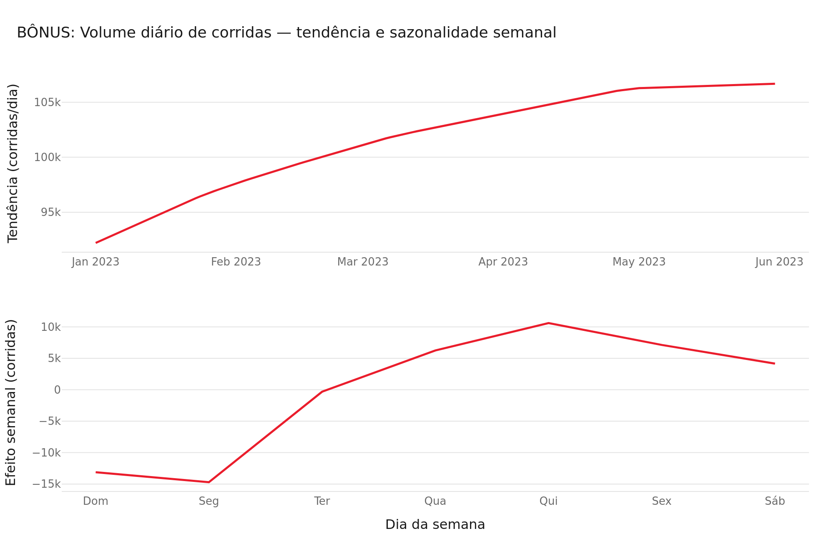
BÔNUS — ALÉM DO ESCOPO PEDIDO
Decomposição do volume diário com Prophet
Tendência
92k → 107k
corridas/dia, de janeiro a maio
Sazonalidade semanal
+10,6k
pico na quinta; mínimo dom/seg, −13k a −15k
Modelo ajustado apenas sobre as datas históricas — sem previsão futura, porque o objetivo era enxergar o padrão já presente nos dados.
Notes:
Deixar claro que isso é bônus, não uma das duas perguntas obrigatórias. O gráfico é a saída real do Prophet (analysis/charts/), não uma recriação. O padrão semanal é o esperado para táxi urbano: vale no fim de semana/início da semana, pico nos dias úteis centrais.

Slide 16
FEATURE 009
POC: chat em linguagem natural → SQL
1
2
3
4
Pergunta em PT
Foundation Model
Execução real
Resposta formatada
Interface Gradio
Gera o SQL
Sobre a silver
Volta ao usuário
É uma POC, não um produto
Por que não o Genie Space
Guarda contra SQL injection: apenas SELECT é aceito.
Demonstra o caminho de consumo da silver — não é entregável de produção.
O Genie é só-UI: não tem caminho via CLI ou API. Adotá-lo quebraria o padrão de automação ponta-a-ponta do projeto, em que todo artefato é criado por código versionado.
Notes:
Enfatizar POC — está na constituição do projeto que isso nunca seja vendido como diferencial. A troca do Genie pelo app próprio é uma decisão de coerência: se tudo no projeto é criado via CLI e versionado, uma peça que só existe clicando na UI seria a exceção que quebra a reprodutibilidade.

Slide 17
NA PRÁTICA
Limitações reais encontradas — e contornadas
LIMITAÇÃO
CONTORNO
Sem ALTER SCHEMA … RENAME no Unity Catalog
Rename via create → copy → verify → drop
input_file_name() não suportado em compute UC
Troca por _metadata.file_name
Endpoint de serving com rate limit
Fallback automático de modelo
SQL Warehouse frio na primeira query
Lógica de polling até ficar disponível
DECISOES_PROJETO.md — o log de decisões do projeto: cada contorno acima ficou registrado com o motivo, não só com o código.
Notes:
Esse slide existe para mostrar que engenharia agêntica não é 'o agente escreve e funciona'. Cada uma dessas limitações apareceu em execução real na Free Edition e exigiu decisão de arquitetura. O valor do DECISOES_PROJETO.md é que a sessão seguinte do agente não redescobre o mesmo problema do zero.

Slide 18
FECHAMENTO
O que foi entregue
Catálogo e pipeline medallion completos (landing → bronze → silver)
As 2 respostas analíticas pedidas pelo case
Obrigada
Bônus: decomposição de série temporal com Prophet
Marina Barreto Passos
iFood Data Architect Case
POC de consumo: chat em linguagem natural sobre a silver
O que a abordagem agêntica / SDD trouxe
Rastreabilidade
Contratos
de cada FR até a linha de código
versionados antes da implementação
Qualidade
Checkpoints
como gate de execução, não relatório
humanos em cada fase do ciclo
Notes:
Fechar reforçando o meta-objetivo: a pipeline é o artefato, mas o que se propõe como boa prática é o processo que a produziu. Abrir para perguntas.

